Slide 1
第8章 字符串与正则表达式

Slide 2
目录
8.1 字符串
8.2 正则表达式
8.3 应用举例

Slide 3
8.1 字符串

Slide 4
字符串（str）属于不可变的有序序列
2. 使用单引号、双引号、三单引号或者三双引号作为定界符，而且不同的定界符可以相互嵌套
3. Python中没有独立的字符数据类型，字符即长度为1的字符串

Slide 5
8.1.1 字符串的创建、索引及删除
1．字符串的创建
格式1：字符串名=str()
格式2：字符串名=“字符串值”
>>> s1 = 'SuZhou' # 单引号
>>> s2 = "SuZhou" # 双引号
>>> s3 = '''SuZhou''' # 三单引号
>>> s4 = """SuZhou""" # 三双引号
>>> s5 = str() # str()创建空字符串
>>> s6 = str(12345) #通过str函数，可以把任意
#对象转换为str对象

Slide 6
8.1.1 字符串的创建、索引及删除
1．字符串的创建
注意，如果有两个紧邻的字符串，中间以空格分隔，则自动拼接成一个字符串。
>>> 'SuZhou' 'China'
'SuZhouChina'

Slide 7
2．字符串索引
字符串是有序序列，支持使用下标访问特定位置的元素（字符）
格式：字符串名[下标]
>>> s1 = 'SuZhou'
>>> s1[0]
'S'
>>> s1[-1] #字符串也支持反向索引
'u'

Slide 8
2．字符串索引
注意，字符串属于不可变序列，所以不可以修改、添加、删除元素
>>> x="hello"
>>> x[0]='a'
Traceback (most recent call last):
File "<pyshell#1>", line 1, in <module>
x[0]='a'
TypeError: 'str' object does not support item assignment

Slide 9
3．字符串的删除
格式：del 字符串名
>>> s1 = 'SuZhou'
>>> del s1 # 删除s1
>>> s1 # s1已被删除，访问时会抛出异常
Traceback (most recent call last):
File "<pyshell#454>", line 1, in <module>
s1
NameError: name 's1' is not defined

Slide 10
8.1.2 字符串编码
Python3.x默认采用UTF-8编码格式，无论是一个数字、英文字符，还是中文汉字都按一个字符来处理。
2. bytes是一种特殊的字符类型，称为字节串，其每个元素是一个8位二进制数据。创建字节串时,只要在字符串前面加上字母b即可。
>>> s1 = "SuZhou" # 创建字符串对象s1
>>> b1 = b"SuZhou" # 创建字节串对象b1
>>> type(s1) # str类型
<class 'str'>
>>> type(b1) # bytes类型
<class 'bytes'>

Slide 11
8.1.2 字符串编码
3. 使用字符串的encode()方法可以指定编码方式，字符串经过encode()编码后将成为bytes对象
>>> s1 = "SuZhou" # 创建字符串对象s1
>>> type(s1.encode()) # 默认使用UTF-8编码
<class 'bytes'>
>>> type(s1.encode('gbk')) # 使用GBK进行编码
<class 'bytes'>

Slide 12
8.1.2 字符串编码
4. bytes对象可以通过decode()方法使用对应的编码格式解码为str字符串。
>>> "苏州".encode() # 默认使用UTF-8对汉字编码，每个汉字占3个字节
b'\xe8\x8b\x8f\xe5\xb7\x9e'
>>> b'\xe8\x8b\x8f\xe5\xb7\x9e'.decode() # 使用默认的UTF-8解码
'苏州'

Slide 13
8.1.2 字符串编码
4. bytes对象可以通过decode()方法使用对应的编码格式解码为str字符串。
>>> "苏州".encode('gbk') # 使用GBK对汉字编码，每个汉字2个字节
b'\xcb\xd5\xd6\xdd'
>>> b'\xcb\xd5\xd6\xdd'.decode() # 默认使用UTF-8解码，会抛出异常
Traceback (most recent call last):
File "<pyshell#472>", line 1, in <module>
b'\xcb\xd5\xd6\xdd'.decode()
UnicodeDecodeError: 'utf-8' codec can't decode byte 0xcb in position 0: invalid continuation byte
>>> b'\xcb\xd5\xd6\xdd'.decode('gbk') # 使用gbk解码则正确
'苏州'

Slide 14
8.1.3 运算符对字符串的操作
运算符+、+=、*、*=、in、<、<=、>、>=、==、!=均可应用于字符串
>>> s1 = "SuZhou"
>>> s2 = "China"
>>> s1 + s2 # 字符串连接
'SuZhouChina'
>>> s1 += s2 # 字符串连接，结果赋予s1
>>> s1
'SuZhouChina'

Slide 15
8.1.3 运算符对字符串的操作
运算符+、+=、*、*=、in、<、<=、>、>=、==、!=均可应用于字符串
>>> s1='SuZhouChina'
>>> s2 = "China"
>>> s2 in s1 # 判断s2是否出现在s1中
True
>>> 'w' in s1 # 判断字符w是否出现在s1中
False
>>> s1 > s2 # 关系运算符用于比较两个字符串的大小（不是包含关系）
True

Slide 16
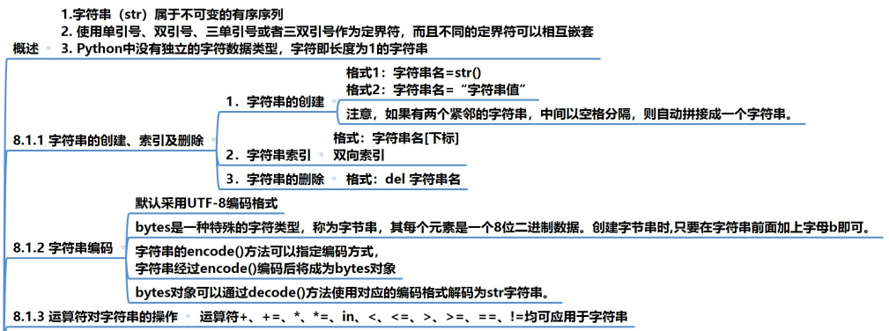

Slide 17
8.1.4 内置函数对字符串的操作
内置函数len()、max()、min()、sorted()、reversed()、zip()、enumerate()、all()、any()、eval()，均可以应用于字符串
>>> s1 = "SuZhou"
>>> len(s1) # 求s1中的长度（字符个数）
6
>>> max(s1) # 求s1中的最大元素（字符）
'u'
>>> min(s1) # 求s1中的最小元素（字符）
'S'

Slide 18
8.1.4 内置函数对字符串的操作
内置函数len()、max()、min()、sorted()、reversed()、zip()、enumerate()、all()、any()、eval()，均可以应用于字符串
>>> s1 = "SuZhou"
>>> sorted(s1) # 对s1中的元素（字符）排序，默认升序
['S', 'Z', 'h', 'o', 'u', 'u']
>>> list(reversed(s1)) # 对s1中的元素（字符）逆序
['u', 'o', 'h', 'Z', 'u', 'S']

Slide 19
8.1.4 内置函数对字符串的操作
内置函数len()、max()、min()、sorted()、reversed()、zip()、enumerate()、all()、any()、eval()，均可以应用于字符串
>>> s1 = "SuZhou"
>>> list(zip(s1, "China")) # 使用list()方法将zip对象转换为列表
[('S', 'C'), ('u', 'h'), ('Z', 'i'), ('h', 'n'), ('o', 'a')]
>>> list(enumerate(s1)) # 使用list()方法将enumerate对象转换为列表
[(0, 'S'), (1, 'u'), (2, 'Z'), (3, 'h'), (4, 'o'), (5, 'u')]

Slide 20
8.1.4 内置函数对字符串的操作
内置函数len()、max()、min()、sorted()、reversed()、zip()、enumerate()、all()、any()、eval()，均可以应用于字符串
>>> s1 = "SuZhou"
>>> all(s1) # 判断s1中所有元素（字符）是否都为True
True
>>> any(s1) # 判断s1中是否有元素（字符）为True
True

Slide 21
内置函数eval()用来把字符串转换为表达式并进行求值运算。
>>> s1 = "3+4"
>>> eval(s1) # 将s1转换为表达式3+4，并求出值
7
>>> x = 10
>>> y = 20
>>> eval("x*y") # 将s1转换为表达式x*y，并求出值
200

Slide 22
使用eval()函数就可解决包括整数、实数以及复数的自动转换。
>>> n = input()
100
>>> n
'100'
>>> eval(n)
100
>>> n = eval(input())
23.5
>>> n
23.5

Slide 23
对于输入的列表、元组、字典、集合等其他复杂数据结构，也可以用eval()函数就自动转换
>>> list1 = input()
[1,2,3]↙
>>> list1
'[1,2,3]'
>>> eval(list1)
# 使用eval()函数将输入的字符串转换为列表（不能使用list()）
[1, 2, 3]

Slide 24
对于输入的列表、元组、字典、集合等其他复杂数据结构，也可以用eval()函数就自动转换
>>> tuple1 = input()
(4,5,6)↙
>>> tuple1
'(4,5,6)'
>>> eval(tuple1) # 使用eval()函数将输入的字符串转换为元组
(4, 5, 6)

Slide 25
8.1.5 字符串的遍历与切片
1.遍历字符串中的元素，使用for循环
>>> s1 = 'SuZhou'
'SuZhou'
>>> for i in range(len(s1)): # 根据字符串长度遍历，使用下标位置引用元素
print(s1[i], end=' ') #i表示下标
S u Z h o u
>>> for ch in s1: # 直接遍历用in引用元素
print(ch, end=' ') #ch表示元素值
S u Z h o u

Slide 26
8.1.5 字符串的遍历与切片
2.使用切片操作获取字符串中的元素，不能做任何添加、修改和删除元素的操作
>>> s1 = "SuZhou,China"
>>> s1[:7]
'SuZhou,'
>>> s1[:6]
'SuZhou'
>>> s1[8:]
'hina'
>>> s1[7:]
'China'
>>> s1[::2]
'SZo,hn'

Slide 28
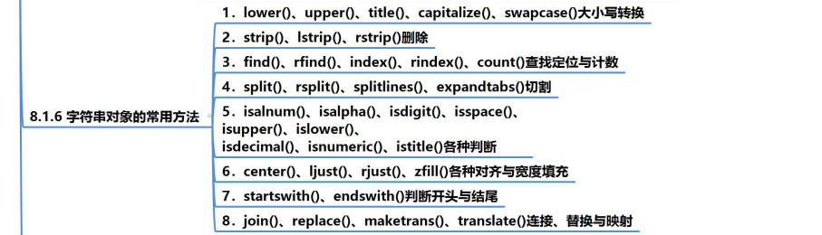
8.1.6 字符串对象的常用方法

Slide 29
8.1.6 字符串对象的常用方法
1．lower()、upper()、title()、capitalize()、swapcase()大小写转换
>>> s1 = "Soochow University is Beautiful"
>>> s1.lower() # 返回小写字符串
'soochow university is beautiful'
>>> s1.upper() # 返回大写字符串
'SOOCHOW UNIVERSITY IS BEAUTIFUL'

Slide 30
8.1.6 字符串对象的常用方法
1．lower()、upper()、title()、capitalize()、swapcase()大小写转换
>>> s1 = "Soochow University is Beautiful"
>>> s1.title() # 返回每个单词首字母变为大写的字符串
'Soochow University Is Beautiful'
>>> s1.capitalize() # 返回首字母变为大写的字符串
'Soochow university is beautiful'
>>> s1.swapcase() # 返回大小写字母互换后的字符串
'sOOCHOW uNIVERSITY IS bEAUTIFUL'

Slide 31
2．strip()、lstrip()、rstrip()删除字符 strip() 方法用于移除字符串头尾指定的字符（默认为空格）或字符序列。 注意：该方法只能删除开头或是结尾的字符，不能删除中间部分的字符。 str.strip([chars]); chars -- 移除字符串头尾指定的字符序列。 返回移除字符串头尾指定的字符序列生成的新字符串。

Slide 32
2．strip()、lstrip()、rstrip()删除字符 >>> s1 = " Soochow University is Beautiful " >>> s1.strip() # 删除两端空白字符 'Soochow University is Beautiful' >>> s1 = "\t\nSoochow University is Beautiful\t\n" >>> s1.strip() # Tab和换行也被认为是空白字符 'Soochow University is Beautiful'

Slide 33
2．strip()、lstrip()、rstrip() >>> s1 = "___:Soochow University is Beautiful:___" >>> s1.strip("_") # 删除两端指定字符_ ':Soochow University is Beautiful:' >>> s1.strip(":_") # 删除两端指定字符:和_ 'Soochow University is Beautiful'

Slide 34
2．strip()、lstrip()、rstrip() lstrip()删除字符串右端指定字符 rstrip()删除字符串左端指定字符 >>> "aaaassdaaadfaaa".rstrip("a") 'aaaassdaaadf' >>> "aaaassdaaadfaaa".lstrip("a") 'ssdaaadfaaa' 注意：该方法只能删除左边或者右边的字符，不能删除中间部分的字符。

Slide 35
2．strip()、lstrip()、rstrip() >>> s1 = "___:Soochow University is Beautiful:___" >>> s1.lstrip(":_") # 删除左端指定字符:和_ 'Soochow University is Beautiful:___' >>> s1.rstrip("_") # 删除右端指定字符_ '___:Soochow University is Beautiful:'

Slide 36
3．find()、rfind()、index()、rindex()、count() find() 方法 检测字符串中是否包含子字符串 str ， 如果指定 beg（开始） 和 end（结束） 范围，则检查是否包含在指定范围内，如果包含子字符串返回开始的索引值，否则返回-1。 str.find(str, beg=0, end=len(string)) str -- 指定检索的字符串 beg -- 开始索引，默认为0。 end -- 结束索引，默认为字符串的长度。 如果包含子字符串返回开始的索引值，否则返回-1。

Slide 37
3．find()、rfind()、index()、rindex()、count() >>> s1="Because had because, so had so" >>> s1.find("a") # s1中第一次出现a的下标位置 3 >>> s1.find("had") # s1中第一次出现had的下标位置 8 >>> s1.find("had", 11) # 从下标位置11开始查找s1中第一次出现had的位置 24 >>> s1.find("had", 11, 22) # 在下标位置[11,22)范围查找s1中第一次出现had的位置 -1

Slide 38
3．find()、rfind()、index()、rindex()、count() >>> s1="Because had because, so had so" >>> s1.rfind("had") # s1中最后一次出现had的下标位置，即从后向前查找 24 >>> s1.rfind("had", 5, 15) # 在下标位置[5,15)范围查找s1中最后一次出现had的位置 8

Slide 39
3．find()、rfind()、index()、rindex()、count()
index()
方法检测字符串中是否包含子字符串 str ，
如果指定 beg（开始） 和 end（结束） 范围，则检查是否包含在指定范围内，
该方法与 python find()方法一样，只不过如果str不在 string中会报一个异常。
str.index(str, beg=0, end=len(string))
str -- 指定检索的字符串
beg -- 开始索引，默认为0。
end -- 结束索引，默认为字符串的长度。
如果包含子字符串返回开始的索引值，否则抛出异常。

Slide 40
3．find()、rfind()、index()、rindex()、count() >>> s1="Because had because, so had so" >>> s1.index("had") # s1中第一次出现had的下标位置 8 >>> s1.rindex("had") # s1中最后一次出现had的下标位置 24 >>> s1.index("have") # s1中找不到have，抛出异常 Traceback (most recent call last): File "<pyshell#655>", line 1, in <module> s1.index("have") ValueError: substring not found

Slide 41
3．find()、rfind()、index()、rindex()、count()
count()
方法用于统计字符串里某个字符出现的次数。可选参数为在字符串搜索的开始与结束位置。
str.count(sub, start= 0,end=len(string))
sub -- 搜索的子字符串
start -- 字符串开始搜索的位置。默认为第一个字符,第一个字符索引值为0。
end -- 字符串中结束搜索的位置。字符中第一个字符的索引为 0。默认为字符串的最后一个位置。
该方法返回子字符串在字符串中出现的次数。

Slide 42
3．find()、rfind()、index()、rindex()、count() >>> s1="Because had because, so had so" >>> s1.count("a") # 统计a在s1中出现的次数 4 >>> s1.count("so") # 统计so在s1中出现的次数 2 >>> s1.count("have") #统计have在s1中出现的次数，不存在返回0 0

Slide 43
4．split()、rsplit()、splitlines()、expandtabs()分割 split()和rsplit()方法 分别用来以指定字符为分隔符， 把当前字符串从左往右或从右往左分隔成多个字符串， 并返回包含分隔结果的列表

Slide 44
4．split()、rsplit()、splitlines()、expandtabs()分割 split() 通过指定分隔符对字符串进行切片，如果参数 num 有指定值，则分隔 num+1 个子字符串 str.split(str="", num=string.count(str)). str -- 分隔符，默认为所有的空字符，包括空格、换行(\n)、制表符(\t)等。 num -- 分割次数。默认为 -1, 即分隔所有。 返回分割后的字符串列表。

Slide 45
4．split()、rsplit()、splitlines()、expandtabs()分割 >>> s1 = "Because had because, so had so" >>> s1.split(",") # 使用逗号分隔 ['Because had because', ' so had so']

Slide 46
4．split()、rsplit()、splitlines()、expandtabs()分割 >>> s1 = "Because had because, so had so" >>> s1.split() # 默认使用空白符号分隔 ['Because', 'had', 'because,', 'so', 'had', 'so'] >>> s1 = "\nBecause\nhad\nbecause,\t\tso\nhad\nso\n" >>> s1.split() # 默认使用空白符号分隔 ['Because', 'had', 'because,', 'so', 'had', 'so']

Slide 47
4．split()、rsplit()、splitlines()、expandtabs()分割 >>> s1 = "\nBecause\nhad\nbecause,\t\tso\nhad\nso\n" >>> s1.split(maxsplit=3)# 以空白字符作为分隔符，最大分隔次数为3 ['Because', 'had', 'because,', 'so\nhad\nso\n'] >>> s1.split('a', 3) # 以a作为分隔符，最大分隔次数为3 ['\nBec', 'use\nh', 'd\nbec', 'use,\t\tso\nhad\nso\n'] >>> s1.split('a', 10)# 以a作为分隔符，最大分隔次数为10（按实际能分割的次数） ['\nBec', 'use\nh', 'd\nbec', 'use,\t\tso\nh', 'd\nso\n']

Slide 48
4．split()、rsplit()、splitlines()、expandtabs()分割 >>> s1 = "Because had because, so had so" >>> s1.rsplit(maxsplit=1)# 以空白字符分隔从右分隔，最大分隔次数为1 ['\nBecause\nhad\nbecause,\t\tso\nhad', 'so'] >>> s1.rsplit('a', 2)# 以a作为分隔符从右分隔，最大分隔次数为2 ['\nBecause\nhad\nbec', 'use,\t\tso\nh', 'd\nso\n']

Slide 49
4．split()、rsplit()、splitlines()、expandtabs()分割 >>> s1 = "\nBecause\nhad\nbecause,\t\tso\nhad\nso\n" >>> s1.splitlines() #按行\n切割 ['', 'Because', 'had', 'because,\t\tso', 'had', 'so'] >>> s1.expandtabs() # 2个tab共16个空格 '\nBecause\nhad\nbecause, so\nhad\nso\n'

Slide 50
5．isalnum()、isalpha()、isdigit()、isspace()、isupper()、islower()、isdecimal()、isnumeric()、istitle() >>> s1 = "123abc" >>> s2 = "abc" >>> s3 = "123"
>>> s1.isalnum() # s1只有数字和字母 True >>> s1.isalpha() # s1不全是英文字母 False >>> s2.isalpha() # s2全为英文字母 True >>> s1.isdigit() # s1不全部为数字 False >>> s3.isdigit() # s3全部为数字，返回True True

Slide 51
5．isalnum()、isalpha()、isdigit()、isspace()、isupper()、islower()、isdecimal()、isnumeric()、istitle() >>> s3 = "123" >>> s3.isdecimal() # s3全部为数字十进制字符，返回True True >>> s3.isnumeric() # s3全部为数字十进制字符，返回True True

Slide 52
5．isalnum()、isalpha()、isdigit()、isspace()、isupper()、islower()、isdecimal()、isnumeric()、istitle() >>> s1 = "１２３" # 全角字符 >>> s1.isdigit() # 支持全角数字（双字节） True >>> s1.isdecimal() # 支持全角数字（双字节） True >>> s1.isnumeric() # 支持全角数字（双字节） True

Slide 53
5．isalnum()、isalpha()、isdigit()、isspace()、isupper()、islower()、isdecimal()、isnumeric()、istitle() >>> s3 = b"123" >>> s3.isdigit() # 支持bytes数字（单字节） True >>> s3.isdecimal() # 不支持bytes数字，抛出异常 Traceback (most recent call last): File "<pyshell#708>", line 1, in <module> s3.isdecimal() AttributeError: 'bytes' object has no attribute 'isdecimal' >>> s3.isnumeric() # 不支持bytes数字，抛出异常 Traceback (most recent call last): File "<pyshell#709>", line 1, in <module> s3.isnumeric() AttributeError: 'bytes' object has no attribute 'isnumeric'

Slide 54
5．isalnum()、isalpha()、isdigit()、isspace()、isupper()、islower()、isdecimal()、isnumeric()、istitle() >>> s3 = "123.0" >>> s3.isdigit() # 不支持实数（小数点） False >>> s3.isdecimal() # 不支持实数（小数点） False >>> s3.isnumeric() # 不支持实数（小数点） False

Slide 55
5．isalnum()、isalpha()、isdigit()、isspace()、isupper()、islower()、isdecimal()、isnumeric()、istitle() >>> s3 = "ⅠⅡⅢ" >>> s3.isdigit() # 不支持罗马数字 False >>> s3.isdecimal() # 不支持罗马数字 False >>> s3.isnumeric() # 支持罗马数字 True

Slide 56
5．isalnum()、isalpha()、isdigit()、isspace()、isupper()、islower()、isdecimal()、isnumeric()、istitle() >>> s3 = "一二三" >>> s3.isdigit() # 不支持汉字数字 False >>> s3.isdecimal() # 不支持汉字数字 False >>> s3.isnumeric() # 支持汉字数字 True

Slide 57
isdigit()
True: Unicode数字，byte数字（单字节），全角数字（双字节），罗马数字
False: 汉字数字
Error: 无
isdecimal()
True: Unicode数字，全角数字（双字节）
False: 罗马数字，汉字数字
Error: byte数字（单字节）
isnumeric()
True: Unicode数字，全角数字（双字节），罗马数字，汉字数字
False: 无
Error: byte数字（单字节）

Slide 58
5．isalnum()、isalpha()、isdigit()、isspace()、isupper()、islower()、isdecimal()、isnumeric()、istitle() >>> s2 = " " >>> s2.isspace() # s2全为空白字符，返回True True >>> s2 = "aBC" >>> s2.isupper() # s2不全为大写字符，返回False False >>> s2 = "ABC" >>> s2.isupper() # s2全为大写字符，返回True True >>> s2 = "abc" >>> s2.islower() # s2全为小写字符，返回True True

Slide 59
5．isalnum()、isalpha()、isdigit()、isspace()、isupper()、islower()、isdecimal()、isnumeric()、istitle() >>> s2 = "Soochow University is Beautiful" >>> s2.istitle()# s2不是单词首字母大写的字符串（is首字符不是大写字符） False >>> s2 = "Soochow University Is Beautiful" >>> s2.istitle()# s2是单词首字母大写的字符串，返回True True

Slide 60
6．center()、ljust()、rjust()、zfill() >>> s1 = "Soochow University" >>> s1.center(10) # 指定宽度小于字符串长度，返回原字符串 'Soochow University' >>> s1.center(30) # 居中对齐，两边以空格填充 ' Soochow University ' >>> s1.center(30, '_') # 居中对齐，两边以'_'填充 '______Soochow University______'

Slide 61
6．center()、ljust()、rjust()、zfill() >>> s1 = "Soochow University" >>> s1.ljust(30, '_') # 左对齐，右边以'_'填充 'Soochow University____________' >>> s1.rjust(30, '_') # 右对齐，左边以'_'填充 '____________Soochow University'

Slide 62
6．center()、ljust()、rjust()、zfill() >>> s1 = "Soochow University" >>> s1.zfill(30) # 左边以'0'填充 '000000000000Soochow University' >>> s1.zfill(10) # 指定宽度小于字符串长度，返回原字符串 'Soochow University'

Slide 63
7．startswith()、endswith() 判断字符串开始和结尾

Slide 64
startswith() 方法用于检查字符串是否是以指定子字符串开头， 如果是则返回 True，否则返回 False。如果参数 beg 和 end 指定值，则在指定范围内检查。 str.startswith(str, beg=0,end=len(string)); str -- 检测的字符串。 strbeg -- 可选参数用于设置字符串检测的起始位置。 strend -- 可选参数用于设置字符串检测的结束位置。 如果检测到字符串则返回True，否则返回False。

Slide 65
endswith() 方法用于判断字符串是否以指定后缀结尾， 如果以指定后缀结尾返回True，否则返回False。可选参数"start"与"end"为检索字符串的开始与结束位置。 str.endswith(suffix[, start[, end]]) suffix -- 该参数可以是一个字符串或者是一个元素。 start -- 字符串中的开始位置。 end -- 字符中结束位置。 如果字符串含有指定的后缀返回True，否则返回False。

Slide 66
7．startswith()、endswith() >>> s1 = "Soochow University" >>> s1.startswith("Scoo") # 判断s1是否以Scoo开头 False >>> s1.startswith("Soo") # 判断s1是否以Soo开头 True >>> s1.startswith("how", 4, 6) # 判断s1的下标范围[4,6)是否以how开头 False >>> s1.startswith("how", 4, 7) # 判断s1的下标范围[4,7)是否以how开头 True

Slide 67
7．startswith()、endswith() >>> s1.endswith("sity") # 判断s1是否以sity结尾 True >>> s1.endswith("sity", 0, 10)# 判断s1的下标范围[0,10)是否以sity结尾 False

Slide 68
8．join()、replace()、maketrans()、translate()连接，替换或者映射 join() 方法用于将序列中的元素以指定的字符连接生成一个新的字符串。 str.join(sequence) sequence -- 要连接的元素序列。 返回通过指定字符str连接序列sequence中元素后生成的新字符串。

Slide 69
8．join()、replace()、maketrans()、translate() >>> list1 = ["Soochow", "University", "is", "Beautiful"] >>> s1 = '' >>> s1.join(list1) # 以空字符作为连接符（单词之间没有任何分隔符） 'SoochowUniversityisBeautiful' >>> s1 = ' ' >>> s1.join(list1) # 以空格作为连接符 'Soochow University is Beautiful' >>> '_'.join(list1) # 以'_'作为连接符 'Soochow_University_is_Beautiful'

Slide 70
>>> tuple1 = ("Soochow", "University", "is", "Beautiful") >>> '_'.join(tuple1) # 元组中的字符串也可以连接 'Soochow_University_is_Beautiful' >>> set1 = {"Soochow", "University", "is", "Beautiful"} >>> '_'.join(set1) # 集合中的字符串也可以连接 'University_is_Soochow_Beautiful' >>> dict1 = {"Soochow": 1, "University": 2, "is": 3, "Beautiful": 4} >>> '_'.join(dict1) # 字典中的字符串也可以连接（默认是对字典的键操作） 'Soochow_is_Beautiful_University'

Slide 71
8．join()、replace()、maketrans()、translate()连接，替换或者映射 replace() replace() 方法把字符串中的 old（旧字符串） 替换成 new(新字符串)，如果指定第三个参数max，则替换不超过 max 次。 str.replace(old, new[, max]) old -- 将被替换的子字符串。 new -- 新字符串，用于替换old子字符串。 max -- 可选字符串, 替换不超过 max 次 返回字符串中的 old（旧字符串） 替换成 new(新字符串)后生成的新字符串，如果指定第三个参数max，则替换不超过 max 次。

Slide 72
8．join()、replace()、maketrans()、translate()连接，替换或者映射 >>> s1 = "Because had because, so had so" >>> s1.replace("had", "have") # 以have替代had 'Because have because, so have so' >>> s1.replace("had", "have", 1) # 只替换1次 'Because have because, so had so'

Slide 73
8．join()、replace()、maketrans()、translate()连接，替换或者映射 >>> s1 = "Because had because, so had so" >>> s2 = s1.replace('a', 'A') >>> s3 = s2.replace('b', 'B') >>> s4 = s3.replace('c', 'C') >>> s4 'BeCAuse hAd BeCAuse, so hAd so'

Slide 74
8．join()、replace()、maketrans()、translate()连接，替换或者映射 maketrans()方法用来生成字符映射表， translate()方法用来根据映射表中定义的对应关系转换字符串并替换其中的字符， 使用这两个方法的组合可以同时处理多个字符。

Slide 75
8．join()、replace()、maketrans()、translate()连接，替换或者映射 maketrans() 方法用于创建字符映射的转换表 注：两个字符串的长度必须相同，为一一对应的关系。 str.maketrans(intab, outtab) intab -- 字符串中要替代的字符组成的字符串。 outtab -- 相应的映射字符的字符串。 返回字符串转换后生成的新字符串。

Slide 76
8．join()、replace()、maketrans()、translate()连接，替换或者映射 translate() 方法根据参数table给出的表(包含 256 个字符)转换字符串的字符, 要过滤掉的字符放到 del 参数中。 str.translate(table[, deletechars]); table -- 翻译表，翻译表是通过maketrans方法转换而来。 deletechars -- 字符串中要过滤的字符列表。 返回翻译后的字符串。

Slide 77
8．join()、replace()、maketrans()、translate()连接，替换或者映射 >>> s1 = "Because had because, so had so" >>> table = ''.maketrans("abc", "ABC") >>> table {97: 65, 98: 66, 99: 67} # 创建映射关系，a-A，b-B，c-C >>> s1.translate(table) # 按映射关系替换字符串 'BeCAuse hAd BeCAuse, so hAd so'

Slide 79
8.1.7 字符串常量

Slide 80
8.1.7 字符串常量 >>> import string >>> chs = string.ascii_lowercase # 小写字符 >>> chs 'abcdefghijklmnopqrstuvwxyz' >>> chs = string.ascii_uppercase # 大写字符 >>> chs 'ABCDEFGHIJKLMNOPQRSTUVWXYZ' >>> chs = string.ascii_letters # 大小写字符 >>> chs 'abcdefghijklmnopqrstuvwxyzABCDEFGHIJKLMNOPQRSTUVWXYZ'

Slide 81
8.1.7 字符串常量 >>> import string >>> chs = string.digits # 数字 >>> chs '0123456789' >>> chs = string.punctuation # 标点符号 >>> chs '!"#$%&\'()*+,-./:;<=>?@[\\]^_`{|}~'

Slide 82
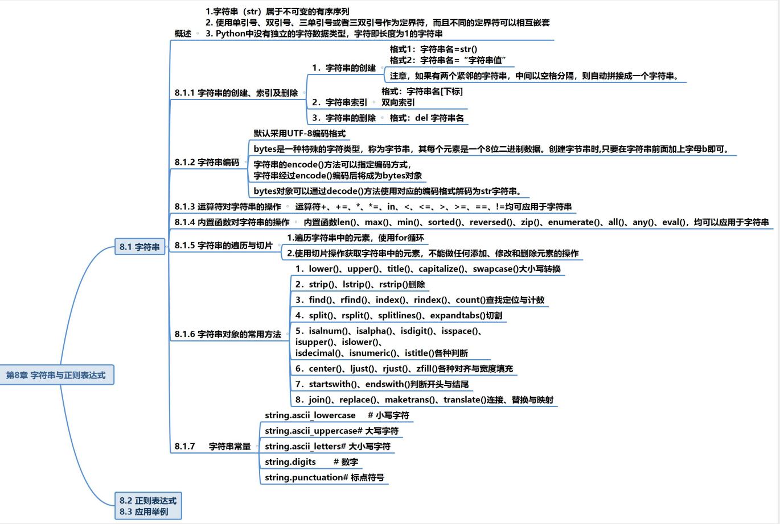

Slide 83
谢 谢

